Slide 1

Золотое сечение

Slide 2
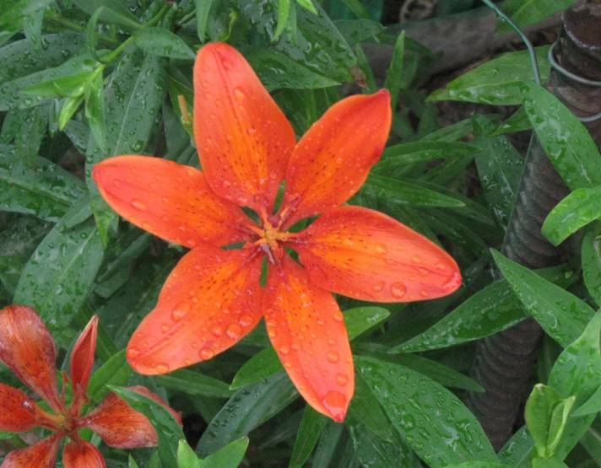
Окружающий нас мир многообразен…

Slide 3
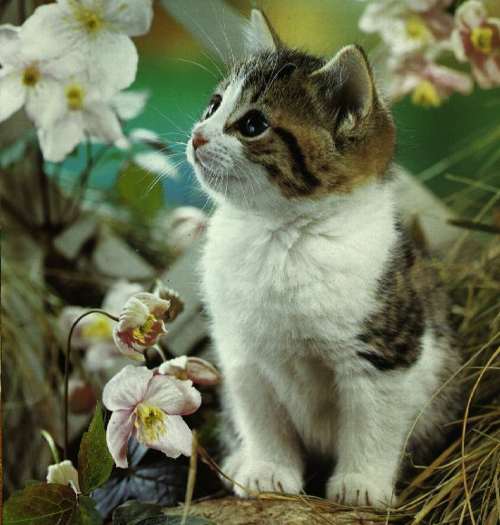

Slide 4
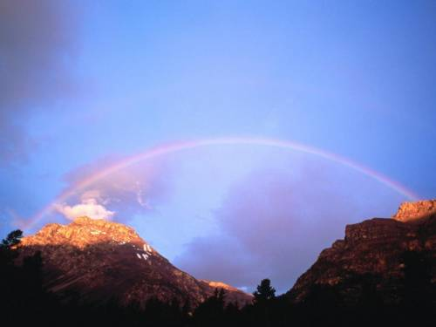

Slide 5
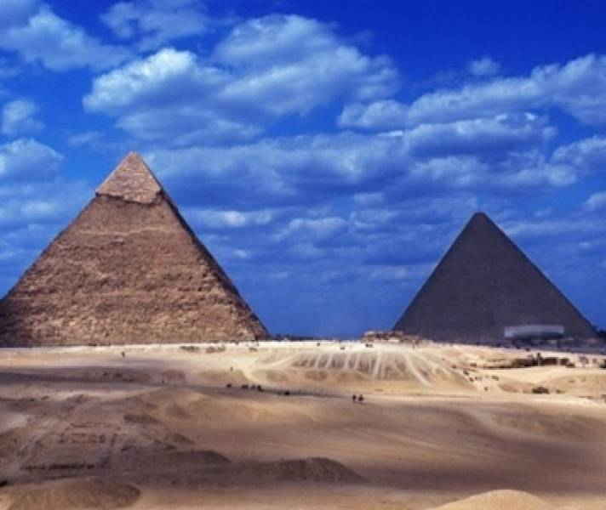

Slide 6
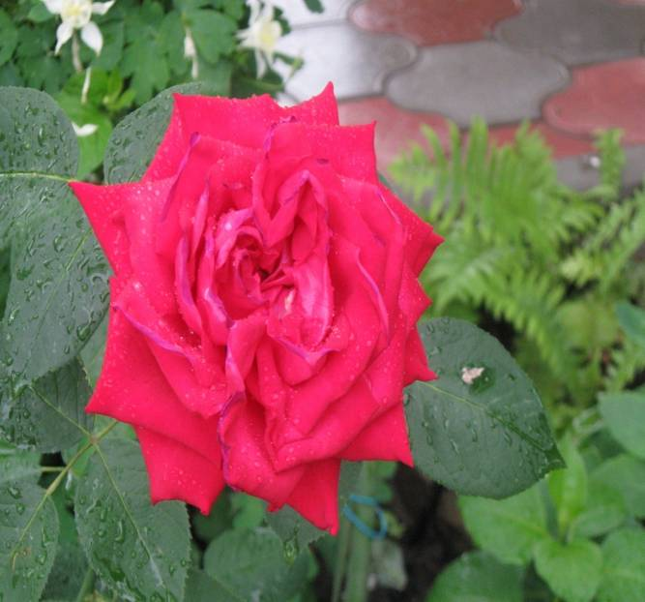

Slide 7
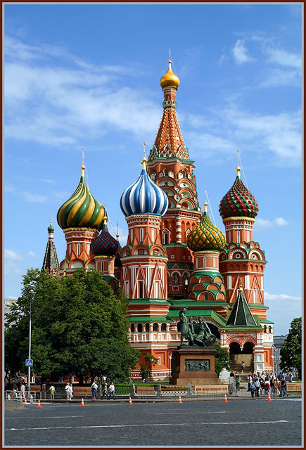

Slide 8

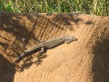

Slide 9
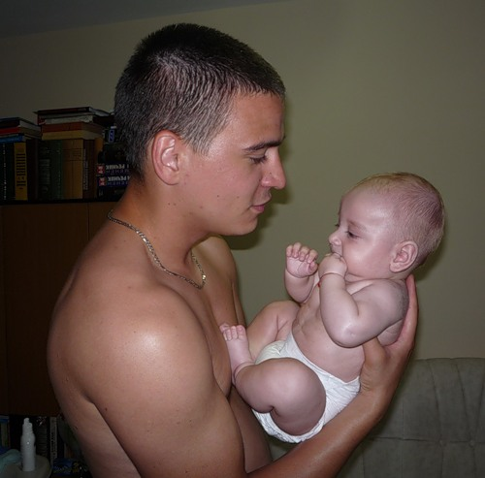

Slide 10
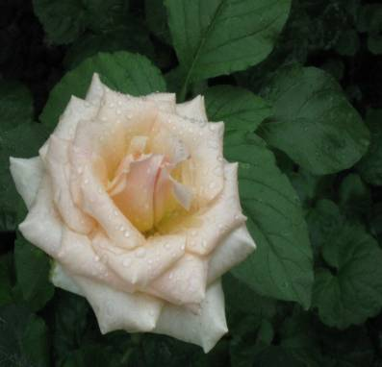
Вы, наверное, обращали внимание, что мы неодинаково относимся к предметам и явлениям окружающей действительности. Беспорядочность, бесформенность, несоразмерность воспринимаются нами как безобразное и производят отталкивающее впечатление. А предметы и явления, которым свойственна мера, целесообразность и гармония воспринимаются как красивое и вызывают у нас чувство восхищения, радости, поднимают настроение.

Slide 11
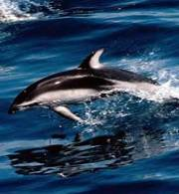
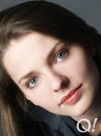
Людей с давних времён волновал вопрос,
подчиняются ли такие неуловимые вещи как
красота и гармония, каким-либо математическим расчётам.
Можно ли «проверить алгеброй гармонию?» –
как сказал А.С. Пушкин.
Конечно, все законы красоты невозможно
вместить в несколько формул, но, изучая математику, мы можем открыть некоторые слагаемые прекрасного.

Slide 12

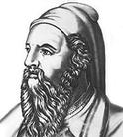
Эпиграф урока:
«…Геометрия владеет двумя сокровищами – теоремой Пифагора и золотым сечением,
и если первое из них можно сравнить с мерой золота, то второе – с драгоценным камнем…».
Иоганн Кеплер

Slide 13
Все живое и все красивое — все подчиняется божественному закону, имя которому — «золотое сечение». Так что же такое «золотое сечение»?.. Что это за идеальное, божественное сочетание? Может быть, это закон красоты? Или все-таки он — мистическая тайна? Научный феномен или этический принцип? Ответ неизвестен до сих пор. Точнее — нет, известен. «Золотое сечение» — это и то, и другое, и третье. Только не по отдельности, а одновременно... И в этом его подлинная загадка, его великая тайна.

Slide 14
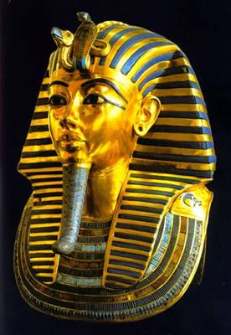
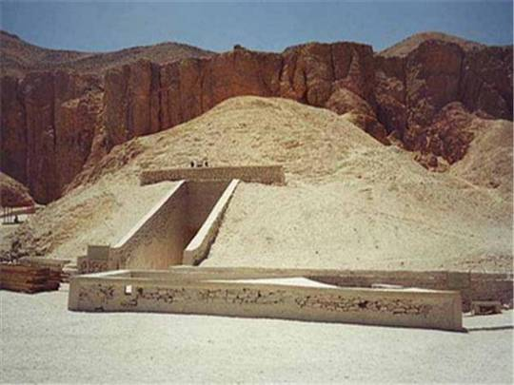
Есть предположение, что впервые знание золотого деления имелись у египтян и вавилонян. И действительно, пропорции пирамиды Хеопса, храмов, барельефов, предметов быта и украшений из гробницы Тутанхамона свидетельствуют, что египетские мастера пользовались соотношениями золотого деления при их создании.

Slide 15
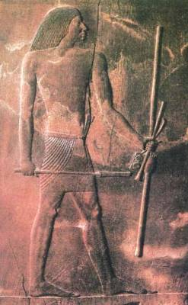
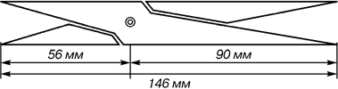
Зодчий Хесира, изображенный на рельефе деревянной доски из гробницы его имени, держит в руках измерительные инструменты, в которых зафиксированы пропорции золотого деления.

Slide 16
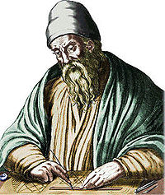
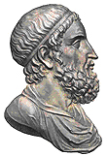
В дошедшей до нас античной литературе золотое деление впервые упоминается в «Началах» Евклида. Во 2-й книге «Начал» дается геометрическое построение золотого деления. После Евклида исследованием золотого деления занимались Гипсикл (II в. до н.э.), Папп (III в. н.э.) и др. В средневековой Европе с золотым делением познакомились по арабским переводам «Начал» Евклида. Секреты золотого деления ревностно оберегались, хранились в строгой тайне. Они были известны только посвященным.

Slide 17
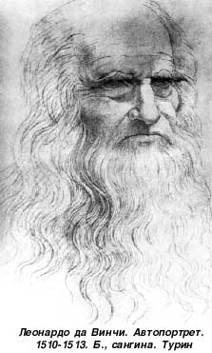
Интерес к золотому сечению необычайно возрос в эпоху Возрождения (XV - XVII). В 1509 году итальянский математик, монах Лука Пачоли (1445 – ок.1514), друг Леонардо да Винчи (1452 – 1519), написал целую книгу "О божественной пропорции". Леонардо выполнил иллюстрации к этой книге.

Slide 18
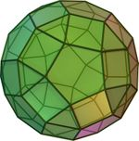
Леонардо да Винчи также много внимания уделял изучению золотого деления. Он производил сечения стереометрического тела, образованного правильными пятиугольниками, и каждый раз получал прямоугольники с отношениями сторон в золотом делении. Поэтому он дал этому делению название золотое сечение. Так оно и держится до сих пор как самое популярное.

Slide 19
Золотое сечение в математике.
Золотое сечение в природе.
Золотое сечение в скульптуре и живописи.
Золотое сечение в архитектуре.

Slide 20
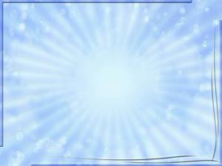
Золотое сечение
в математике

Slide 21
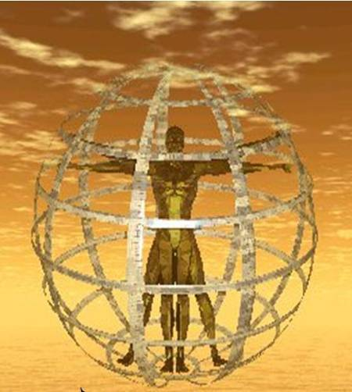
С давних времен люди занимались поисками гармонии и совершенства. Древние греки считали, что мир устроен по законам гармонии и задача познания мира, таким образом, является задачей поиска гармонии.

Slide 22
Одним из вопросов, волновавших древних ученых, был вопрос о нахождении наилучшего соотношения неравных частей, составляющих вместе единое целое. Его решение связывают с именем Пифагора, который установил, что наиболее совершенным делением целого на две неравные части является такое деление, при котором меньшая часть так относится к большей, как большая часть относится ко всему целому.

Slide 23


Выясним, каким числом выражается золотое сечение. Для этого выберем произвольный отрезок и примем его длину за единицу. Разобьем этот отрезок на две неравные части. Большую обозначим через x. Тогда меньшая часть равна 1-х.
По определению золотого сечения должно выполняться равенство
Мы получили уравнение относительно x которое легко свести к
квадратному x²+x-1 = 0.
Положительный корень этого уравнения выражается формулой

Slide 24
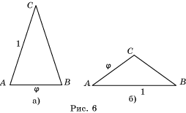
Золотой треугольник
.
.
Возможны два типа золотых треугольников (рис. а, б)
В первом случае AB/AC =
Во втором случае AC/AB =

Slide 25
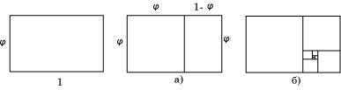
Золотые прямоугольники
Прямоугольник, стороны которого находятся в золотом отношении называют золотым прямоугольником . Золотые прямоугольники обладают многими интересными свойствами.

Slide 26
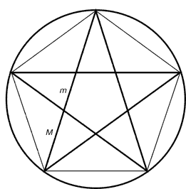
Пентаграмма
Все диагонали пятиугольника делят друг друга на отрезки, связанные между собой золотой пропорцией. Каждый конец пятиугольной звезды представляет собой золотой треугольник. Его стороны образуют угол 36° при вершине, а основание, отложенное на боковую сторону, делит ее в пропорции золотого сечения.

Slide 27
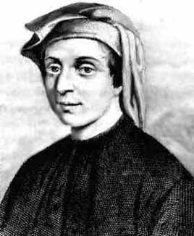
Ряд Фибоначчи
С историей золотого сечения косвенным образом связано имя итальянского математика монаха Леонардо из Пизы, более известного под именем Фибоначчи (сын Боначчи). Он много путешествовал по Востоку, познакомил Европу с индийскими (арабскими) цифрами. В 1202 г вышел в свет его математический труд «Книга об абаке» (счетной доске), в котором были собраны все известные на то время задачи.

Slide 28
Одна из задач гласила «Сколько пар кроликов в один год от одной пары родится». Размышляя на эту тему, Фибоначчи выстроил такой ряд цифр:
Меся цы | 0 | 1 | 2 | 3 | 4 | 5 | 6 | 7 | 8 | 9 | 10 | 11 | 12
Пары кроликов | 0 | 1 | 1 | 2 | 3 | 5 | 8 | 13 | 21 | 34 | 55 | 89 | 144
Ряд чисел 0, 1, 1, 2, 3, 5, 8, 13… известен как ряд Фибоначчи. Отношения между числами последовательности составляют также золотое сечение.

Slide 29
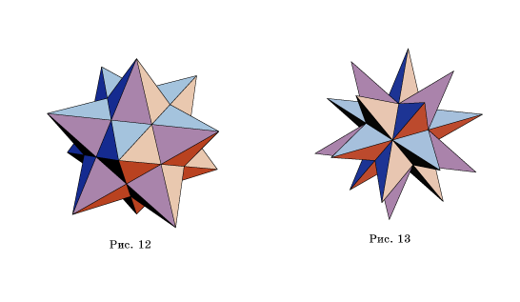
Ученые продолжали активно развивать теорию чисел Фибоначчи и золотого сечения. Возникают изящные методы решения ряда кибернетических задач (теории поиска, игр, программирования) с использованием чисел Фибоначчи и золотого сечения. В США создается даже Математическая Фибоначчи-ассоциация, которая с 1963 года выпускает специальный журнал.

Slide 30
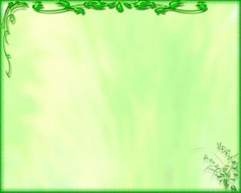
Золотое сечение
в природе

Slide 31
Все живое и все красивое — все подчиняется божественному закону, имя которому — «золотое сечение». ... Странная, загадочная, необъяснимая вещь: эта божественная пропорция мистическим образом сопутствует всему живому. Вы непременно увидите эту пропорцию и в изгибах морских раковин, и в форме цветов, и в облике жуков, и в красивом человеческом теле.

Slide 32
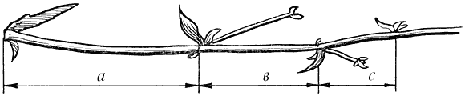
Цикорий
Среди придорожных трав растет ничем не примечательное растение – цикорий. Приглядимся к нему внимательно. От основного стебля образовался отросток. Тут же расположился первый листок. Отросток делает сильный выброс в пространство, останавливается, выпускает листок, но уже короче первого, снова делает выброс в пространство, но уже меньшей силы, выпускает листок еще меньшего размера и снова выброс. Если первый выброс принять за 100 единиц, то второй равен 62 единицам, третий – 38, четвертый – 24 и т.д. Длина лепестков тоже подчинена золотой пропорции. В росте, завоевании пространства растение сохраняло определенные пропорции. Импульсы его роста постепенно уменьшались в пропорции золотого сечения.

Slide 33
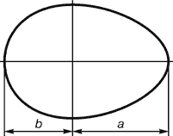
Яйцо птицы
Природа осуществила деление на симметричные части и золотые пропорции. В частях проявляется повторение строения целого.

Slide 34
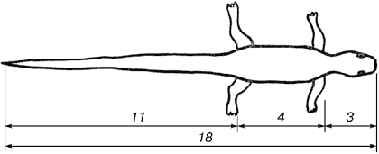
Ящерица
В ящерице с первого взгляда улавливаются приятные для нашего глаза пропорции – длина ее хвоста так относится к длине остального тела, как 38 к 62.

Slide 35
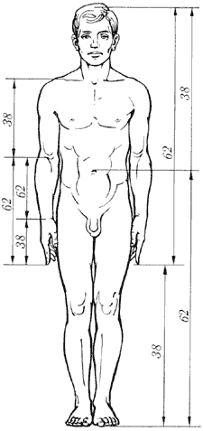
Золотые пропорции в фигуре человека
Деление тела точкой пупа – важнейший показатель золотого сечения. Пропорции мужского тела колеблются в пределах среднего отношения 8 :13 = 0,615 и несколько ближе подходят к золотому сечению, чем пропорции женского тела, в отношении которого среднее значение пропорции выражается в соотношении 5 : 8 = 0,625. У новорожденного пропорция составляет отношение 1 : 1, к 13 годам она равна 0,641 , а к 21 году равняется мужской.

Slide 36
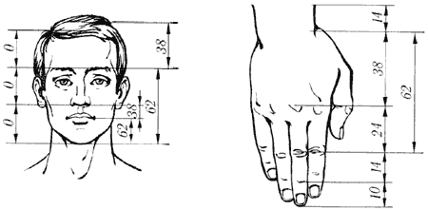
Золотые пропорции в частях тела человека
Пропорции золотого сечения проявляются и в отношении других частей тела – длина плеча, предплечья и кисти, кисти и пальцев и т.д. Эти закономерности а также проявляются в биоритмах и функционировании головного мозга и зрительного восприятия.

Slide 37
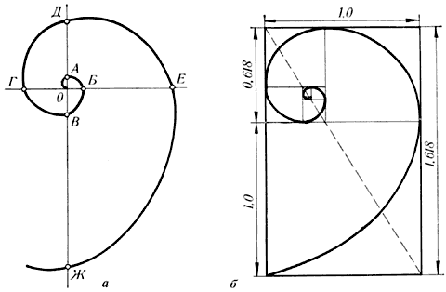
Спираль Архимеда
Спирали очень распространены в природе. Представление о золотом сечении будет неполным, если не сказать о спирали. Форма спирально завитой раковины привлекла внимание Архимеда. Он изучал ее и вывел уравнение спирали. Спираль, вычерченная по этому уравнению, называется его именем.

Slide 38
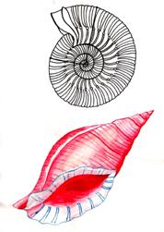
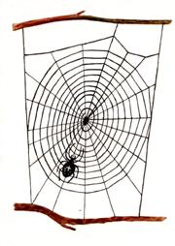
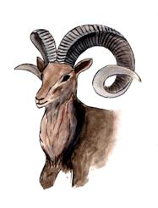
По золотой спирали свёрнуты раковины многих улиток и моллюсков, некоторые пауки, сплетая паутину, закручивают нити вокруг центра по золотым спиралям. Рога архаров закручиваются по золотым спиралям.

Slide 39
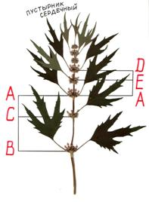
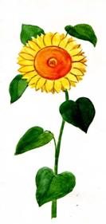
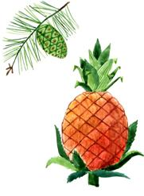
Винтообразное и спиралевидное расположение листьев на ветках деревьев подметили давно. Спираль увидели в расположении семян подсолнечника, в шишках сосны, ананасах, кактусах и т.д. Совместная работа ботаников и математиков пролила свет на эти удивительные явления природы. Выяснилось, что в расположении листьев на ветке (филотаксис), семян подсолнечника, шишек сосны проявляет себя ряд Фибоначчи, а стало быть, проявляет себя закон золотого сечения.

Slide 40
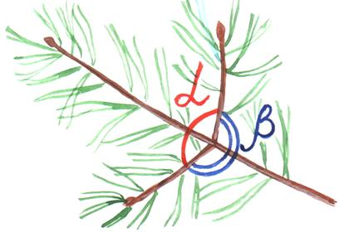

ЗАКОН УГЛОВ
В 1850 г . немецкий учёный А. Цейзинг открыл так называемый закон углов, согласно которому средняя величина углового отклонения ветки растения равна примерно 138 ° .
Таким образом, величина среднего углового отклонения ветки соответствует меньшей из двух частей, на которые делится полный угол при золотом сечении.

Slide 41
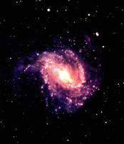

Закономерности золотого сечения проявляются в энергетических переходах элементарных частиц, в строении некоторых химических соединений, в планетарных и космических системах, в генных структурах живых организмов.

Slide 42
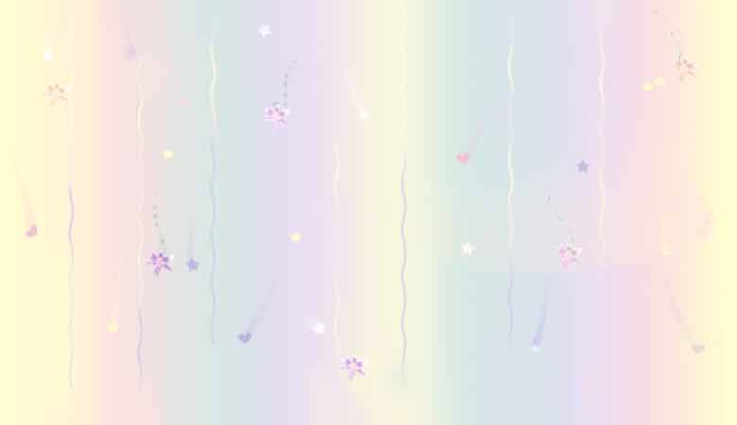
Золотое сечение
в скульптуре
и живописи.

Slide 43
Можно сказать, что золотое сечение, золотой
прямоугольник, золотые треугольники
и золотая спираль являются математическими
символами идеального соотношения формы и роста.
Великий немецкий поэт Иоган Вольфган Гете
считал их даже математическими символами
жизни и духовного развития.

Slide 44
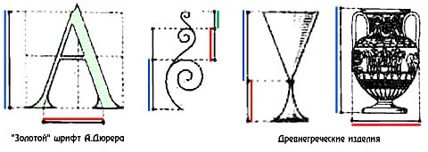
Золотое сечение в шрифтах и бытовых предметах.

Slide 45
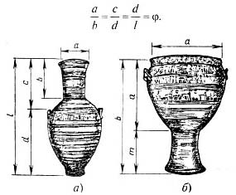
Особый вид изобразительного искусства Древней Греции следует выделить изготовление и роспись всевозможных сосудов. В изящной форме легко угадываются пропорции золотого сечения .

Slide 46
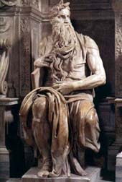
“Золотое сечение” в скульптуре
Скульптурные сооружения, памятники воздвигаются, чтобы увековечить знаменательные события, сохранить в памяти потомков имена прославленных людей их подвиги и деяния.

Slide 47
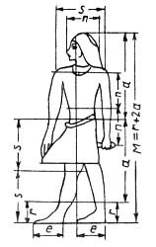
Перед вами канон изображения стоящего человека, все пропорции человека связаны формулой “золотого сечения”.

Slide 48
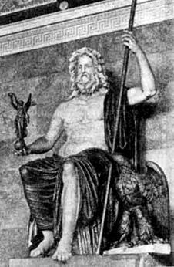
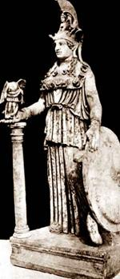
Великий древнегреческий скульптор Фидий часто использовал “золотое сечение” в своих произведениях.
Самая знаменитая из них была статуя Зевса Олимпийского, которая считалась одним из чудес света и статуя Афины Парфенос.

Slide 49
Переходя к примерам “золотого сечения” в живописи, нельзя не остановить своего внимания на творчестве Леонардо да Винчи. Его личность – одна из загадок истории. Сам Леонардо да Винчи говорил: “Пусть никто, не будучи математиком, не дерзнет читать мои труды”.
Он снискал славу непревзойденного художника, великого ученого, гения, предвосхитившего многие изобретения, которые не были осуществлены вплоть до XX в.

Slide 50
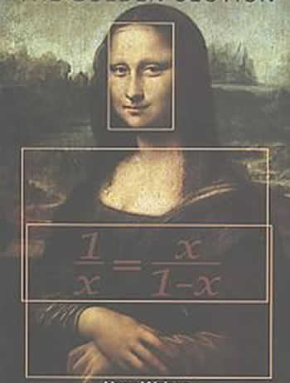

Портрет Моны Лизы (Джоконда) Леонардо да Винчи привлекает тем, что композиция рисунка построена на «золотых треугольниках», точнее на треугольниках, являющихся кусками правильного звездчатого пятиугольника и «золотых прямоугольников».

Slide 51

Тайная вечеря
Леонардо да Винчи (Leonardo da Vinci)

Slide 52

Рождение Венеры
БОТТИЧЕЛЛИ (Botticelli) Сандро (Алессандро ди Мариано Филипепи) (1445 - 1510),
итальянский живописец. Представитель Раннего Возрождения.

Slide 53

Рафаэль Санти
Афинская школа

Slide 54

Ощущение динамики, волнения проявляется, пожалуй, сильней всего в другой простой геометрической фигуре - спирали. Многофигурная композиция в фреске"Избиение младенцев», выполненная в 1509 - 1510 годах Рафаэлем, отличается динамизмом и драматизмом сюжета.

Slide 55

На этой знаменитой картине И. И. Шишкина с очевидностью просматриваются мотивы золотого сечения. Ярко освещенная солнцем сосна (стоящая на первом плане) делит длину картины по золотому сечению. Справа от сосны - освещенный солнцем пригорок. Он делит по золотому сечению правую часть картины по горизонтали. Слева от главной сосны находится множество сосен - при желании можно с успехом продолжить деление картины по золотому сечению и дальше.

Slide 56

Мы убедились, что все-таки существует связь между математикой и живописью. И это не случайно, ведь каждому искусству присуще стремление к стройности, соразмерности, гармонии. Природа совершенна, и у нее есть свои законы, выраженные с помощью математики и проявляющие во всех искусствах. Эти свойства не выдуманы людьми. Они отражают свойства самой природы.

Slide 57

Золотое сечение
в архитектуре.

Slide 58
“Архитектура –имеет три предмета: красоту, спокойность и прочность здания … К достижению сего служит руководством знание пропорции , перспективы , механики или вообще физики ,а всем им общим вождем является рассудок”
В.И. Баженов

Slide 59


Пирамида Хеопса
Принято считать, что понятие о золотом делении ввел в научный обиход Пифагор, древнегреческий философ и математик (VI в. до н.э.). Есть предположение, что Пифагор свое знание золотого деления позаимствовал у египтян и вавилонян. И действительно, пропорции пирамиды Хеопса, храмов, барельефов, предметов быта и украшений из гробницы Тутанхамона свидетельствуют, что египетские мастера пользовались соотношениями золотого деления при их создании.

Slide 60

Пантеон
Другим примером из архитектурной древности является Пантеон, храм всех богов в Риме. На фасаде Пантеона также можно заметить "золотые прямоугольники"

Slide 61

Парфенон
Парфенон — главный храм в древних Афинах, посвященный покровительнице этого города и всей Аттики, богине Афине, один из красивейших произведений древнегреческой архитектуры. Строительством храма Парфенон руководил архитектор Фидий. На прямоугольной платформе (в 68,4 м длины и в 30,38 м ширины), сложенной из пирейского камня и на которую можно было со всех сторон подниматься по трем ступеням, высился построенный из пентелийского мрамора величественный периптер дорического стиля с восемью колоннами в каждом коротком фасе и с семнадцатью в каждом длинном. Вышиной эти колонны были в 11 м, диаметр их разреза в нижнем конце равнялся 1,8 м. Отношение длины здания Парфенона в Афинах к его высоте равно Ф (фи).

Slide 62

Золотое соотношение мы можем увидеть и в здании собора Парижской Богоматери (Нотр-дам де Пари):

Slide 63

Архитектура нашей страны.
Известный русский архитектор Казаков Матвей Федорович в своем творчестве широко использовал “золотое сечение”. Его талант был многогранным, но в большей степени он раскрылся в многочисленных осуществленных проектах жилых домов и усадеб. Например золотое сечение можно обнаружить в архитектуре здания сената в Кремле. По проекту Казакова построена в Москве Голицынская больница, которая в настоящее время называется “Первая клиническая” больница имени Пирогова.

Slide 64


Slide 65

Петровский дворец в Москве. Построен по проекту М.Ф. Казакова.

Slide 66

Еще один архитектурный шедевр Москвы - дом Пашкова - является одним из наиболее совершенных произведений архитектора В.Баженова.

Slide 67


Храм Василия Блаженного
Пропорции храма Василия Блаженного в Москве определяются восемью членами золотого сечения:

Slide 68

Из всего сказанного можно сделать выводы:
во-первых, золотое сечение – это один из основных основополагающих принципов природы;
во-вторых, человеческое представление о красивом явно сформировалось под влиянием того, какой порядок и гармонию человек видит в природе.

